Slide 1
ACELERACIÓN GPU PARA DEEP LEARNING EN AMD

Slide 2
¿QUÉ ES LA ACELERACIÓN GPU?

Slide 3
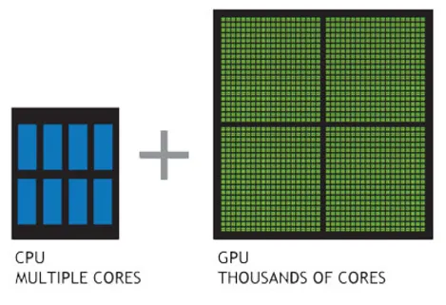
CPU VS GPU
Las CPUs para pocas tareas secuenciales y complejas.
Las GPUs para muchas tareas paralelas simples y específicas.
Ferrari VS. Camión

Slide 4
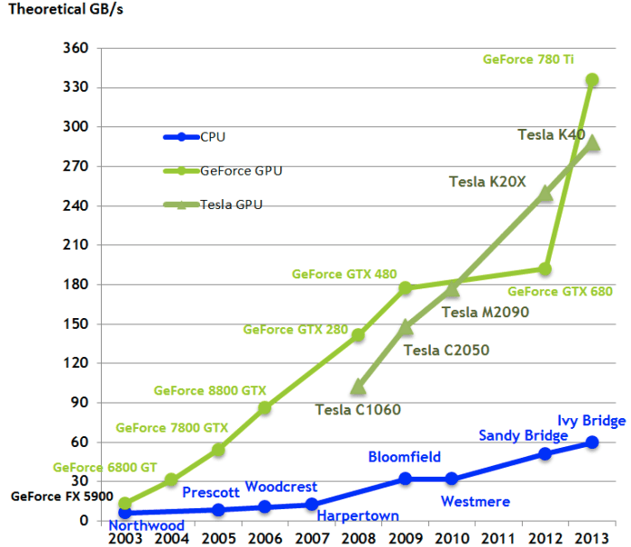
[Comparison of bandwidth for CPUs and GPUs over time.]

Slide 5
SUPREMACÍA DE NVIDIA
Dominancia del mercado (IBM usa NVIDIA)
Desarrollo de hardware específico
Drivers y frameworks

Slide 6
Entonces... ¿qué pasa si tengo AMD?

Slide 7
ALTERNATIVAS
ROCm
plaidML
Cloud

Slide 8
ROCm
Plataforma universal de aceleración GPU
Open Source
Fork de tensorflow (importante para deep learning)
Independiente del lenguaje de programación
Varios sistemas operativos soportados:
Ubuntu
CentOS
SLES 15 SP1
RHEL (Red Hat Enterprise)
Algunas características:
Multi-GPU
Concurrencia de procesos
Grandes asignaciones de memoria

Slide 9
GPUs SOPORTADAS
GFX8 GPUs
"Fiji" chips, por ejemplo: AMD Radeon R9 Fury X y Radeon Instinct MI8
"Polaris 10" chips, por ejemplo: AMD Radeon RX 580 y Radeon Instinct MI6
GFX9 GPUs
"Vega 10" chips, por ejemplo: AMD Radeon RX Vega 64 y Radeon Instinct MI25
"Vega 7nm" chips, por ejemplo: Radeon Instinct MI50, Radeon Instinct MI60 o AMD Radeon VII
GPUs “experimentales”:
GFX8 GPUs
"Polaris 11" chips, por ejemplo: AMD Radeon RX 570 y Radeon Pro WX 4100
"Polaris 12" chips, por ejemplo: AMD Radeon RX 550 y Radeon RX 540
GFX7 GPUs
"Hawaii" chips, por ejemplo: AMD Radeon R9 390X y FirePro W9100

Slide 10
PlaidML
Compilador de tensores
Software libre
Usable como backend para Keras
Buen funcionamiento sobre GPUs
Soportado por la mayoría de sistemas operativos
Uso del driver OpenCL

Slide 11
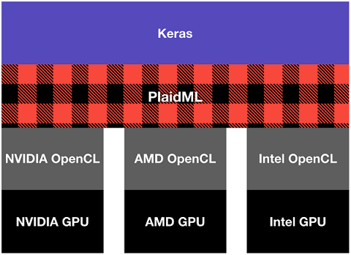
ESTRUCTURA

Slide 12
CLOUD: LA FORMA FÁCIL
Google Cloud
Google Colab
Azure
AWS

Slide 13
Para terminar...

Slide 14
EJEMPLO USANDO AMD

Slide 15
DEMOSTRACIÓN USANDO NVIDIA

